Slide 1
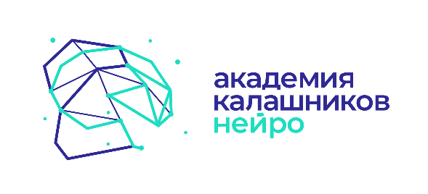
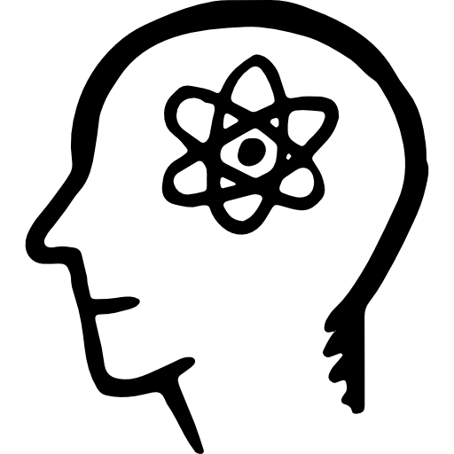
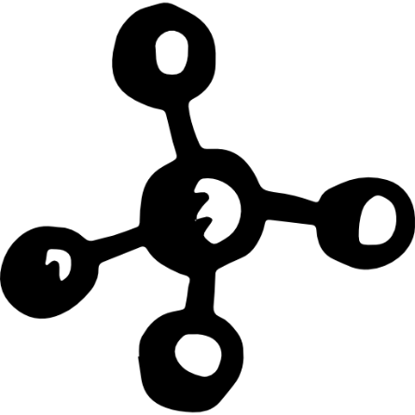
ПОМОЩНИК ФЛОРИСТА
Руководитель:
Звонарев Иван Сергеевич
Состав команды:
Вершинин Александр Михайлович
Ижевск, 2026

Slide 2


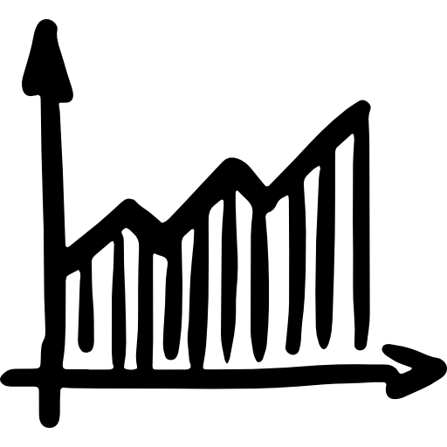

[Аналитика проекта]
ПРОБЛЕМА
Флористы или остальные люди часто ошибаются насчет видов цветов и возможных хорошо выглядящих букетов.
В наше время все меньше народу интересуются темой цветов и
в сферу развития технологий требуется множество различных
приложений для определения цветов, чтобы найти точную информацию о том, что ты хочешь.
АКТУАЛЬНОСТЬ
- определение вида цветов с помощью PlantAI
- составление букетов с помощью Flower Architect
- определение вида цветов с помощью Google Lens
СУЩЕСТВУЮЩИЕ
РЕШЕНИЯ
ПРОРЫВНОЕ
РЕШЕНИЕ
Создать систему, вмещающую в себя функционал тех программ, при этом в офлайн режиме.
НАПРАВЛЕНИЕ НЕЙРО

Slide 3
[Описание проекта]
Цель проекта | Выдача информации о цветке и подходящие с ним букеты.
Список задач | - Нахождение подходящих дата-сетов - Нахождение полезной информации - Создание основного приложения для работы программы - Создание пользовательского интерфейса
Методы | -методы обработки изображений -методы нахождения информации на изображении
Программное обеспечение | Python 3.12 библиотека numpy для матричных вычислений и реализации ряда математических функций библиотека ultralytics для работы с YOLO библиотека cv2 для обработки изображений
НАПРАВЛЕНИЕ НЕЙРО

Slide 4
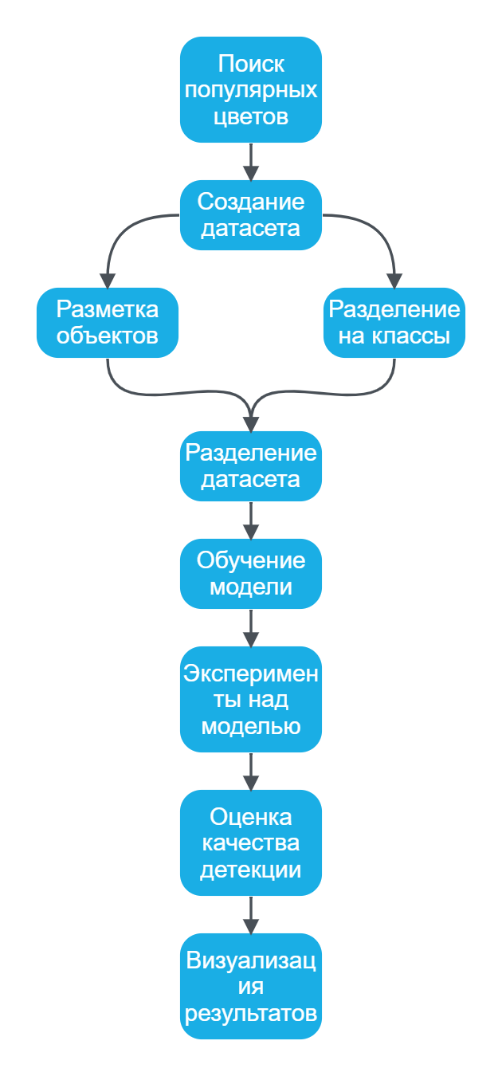
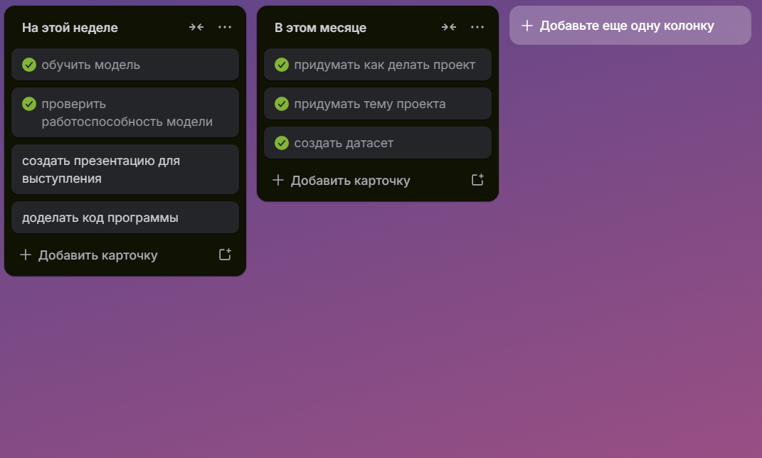

[Архитектура проекта]
НАПРАВЛЕНИЕ НЕЙРО

Slide 5
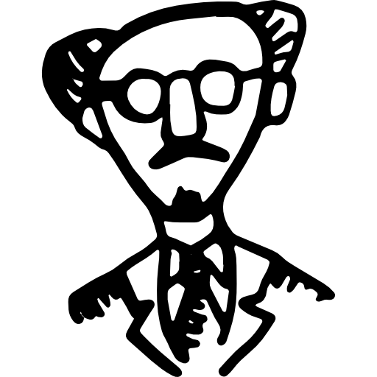


[Таймлайн]
освоение YOLO
освоение принципов разметки
работа с задачами классификации
изучение методов классификации
как эффективнее влиять на детекцию
Знание
освоение cv2
изучение поведения моделей
методика извлечения информации
методика предобработки данных
методика применения фильтров
Метод
разработка методики обработки данных
метод KNN
Разбиение датасета на подгруппы
логистическая регрессия
датасет «цветы»
обучение нейронной модели
реализация метода KNN
визуализация результатов детекции модели на изображениях
Реализация
реализация модели
Начало
дата
Сбор данных
дата
Выбор модели
дата
Выбор методов
Результаты
22.05.26
Защита проекта
26.05.26
НАПРАВЛЕНИЕ НЕЙРО

Slide 6

[Рабочая концепция]
Программа на вход получает картинку с цветком, на что выдает о нем полезную информацию для флориста, а также советует флористу подходящие к цветку букеты.
НАПРАВЛЕНИЕ НЕЙРО

Slide 7

[Постановка задачи]
Дано:
Изображение цветка
Найти:
Алгоритм, который выдает всю полезную информацию о заданном цветке
Критерий:
Алгоритм выполняет обработку изображения, дает информацию о том, где растет цветок, погодные условия для его дальнейшего проживания, а также красивые букеты, которые можно составить с данным цветком
Формальная постановка задачи
НАПРАВЛЕНИЕ НЕЙРО

Slide 8

[Описание методов]
Описание использованных методов, например KNN
Метод KNN
Логистическая регрессия
Метод основан на классификации объекта на основе меток класса его ближайших соседей в пространстве признаков
Метод основан на оценке вероятности принадлежности к классу объекта
НАПРАВЛЕНИЕ НЕЙРО

Slide 9
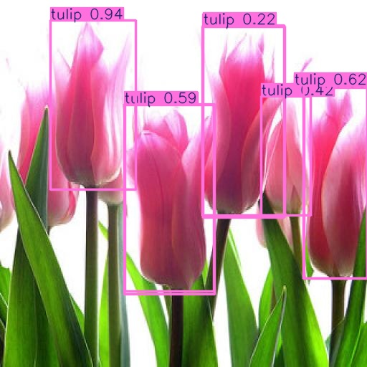

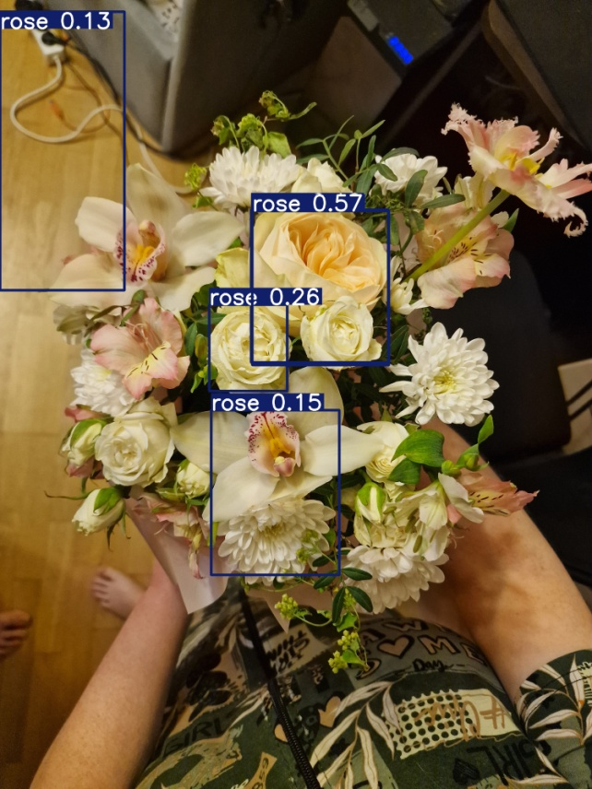
[Результаты работы]
Алгоритм находит нужные объекты и подписывает их так как надо
Алгоритм может ошибаться, он находит несуществующие объекты, а также подписывает объекты не своими классами
[Краткое название]
НАПРАВЛЕНИЕ НЕЙРО
[Результаты работы]

Slide 10

[Аналитика результатов]
Исследована возможность и качество обучения модели YOLO. Созданный алгоритм работает исправно в большинстве случаев. Ошибается алгоритм в случаях, когда искомые предметы всячески повернуты.
ОБРАЗОВАНИЕ
Наша программа может пригодится в быстром обучении к работе флористом, для проверки своих знаний..
ИССЛЕДОВАНИЯ И САМОРАЗВИТИЕ
Благодаря нашей программе, будет возможным изучать окружающие растения вокруг, например, вашего дома, что может стать основой для различных исследований или же просто для саморазвития.
НАПРАВЛЕНИЕ НЕЙРО

Slide 11
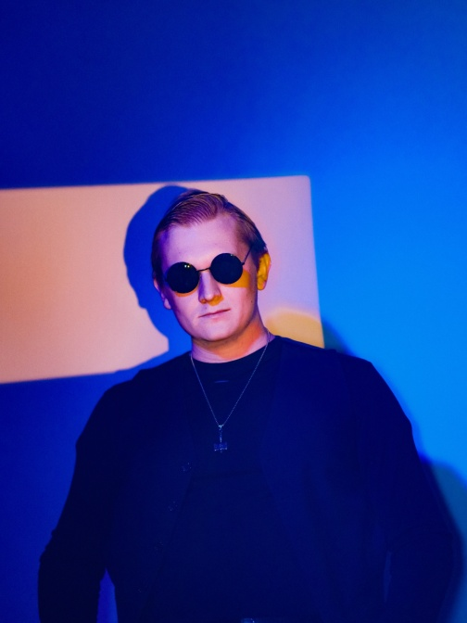
[Команда]
Место для фото
Место для фото
Вершинин Александр,
Программист-разработчик
Звонарев Иван Сергеевич,
Руководитель, VK/@royal00blood
НАПРАВЛЕНИЕ НЕЙРО

Slide 12
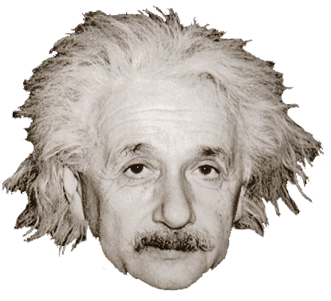
[Вопросы]
«В любом проекте важнейшим фактором является вера в успех. Без веры успех невозможен»
Уильям Джеймс
НАПРАВЛЕНИЕ НЕЙРО

